Slide 1
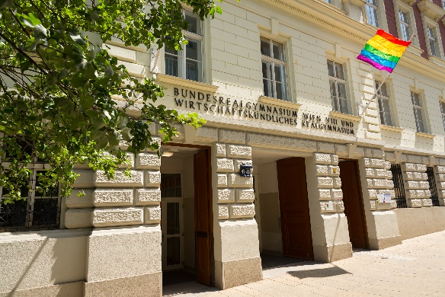
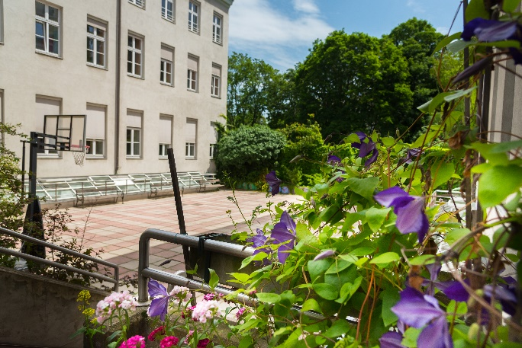

WO WISSEN WÄCHST
www.feldgasse.at
BUNDESREALGYMNASIUM UND WIRTSCHAFTSKUNDLICHES REALGYMNASIUM
1080 WIEN•FELDGASSE 6 – 8 •TEL: 407 34 69/11•FAX: 407 34 69/50
office@feldgasse8.at

Slide 2
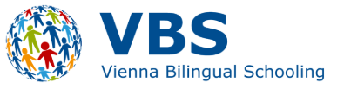

Was unterscheidet die Feldgasse von anderen Schulen?
Schultypen:
RG = Realgymnasium mit Fokus auf Naturwissenschaften (=> MINT Gütesiegel)
WRG = wirtschaftskundliches Realgymnasium mit Fokus auf mehr Wirtschaftskunde (=> Unternehmerführerschein)
Schwerpunkte in den Klassen pro Jahrgang:
KidZ = Klassenzimmer in der Zukunft oder Projektklassen)
CLIL = Content and Language Integrated Learning
(2 Wochenstunden mit engl. als Arbeitssprache mit Native Speaker Teacher)
VBS = Vienna Bilingual Schooling (ca. 50 % Unterricht des Wochenunterrichtes in engl. Sprache)
Modulare Oberstufe für die 6. – 8. Klasse (Oberstufe)

Slide 3
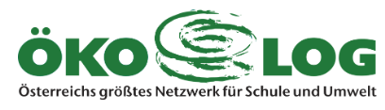

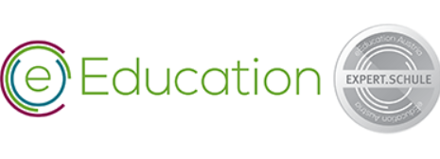

ÖKOLOG (Wasser, Abfall, Energie, Schulgelände, Gesundheit, Schulklima, Nachhaltigkeit, ….)
Soziale Kompetenz: Ausgebildete und zertifizierte Peer Mediatoren, KOKOKO von der 1. – 5. Klasse
Sprachen : IT, F, L; VBS(Englisch+), VoXmi = voneinander und miteinander Sprachen lernen (Erasmus+ Projekte)
Alternative Lernmethoden (offene Lernstationen, fächerübergreifender Projektunterricht, Methodentraining nach Klippert, Portfolio, Lernbuffet,..)
eEducation Expert Schule Plus (mehrfache Auszeichnungen über Platin hinaus) => langjährige Leuchtturmschule im Bereich digitaler Unterricht
Sportgütesiegel (viele sportliche Aktivitäten auch außerhalb des regulären Sportunterrichtes, bewegte Pause,…. )

Slide 4
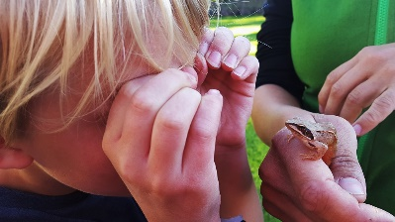
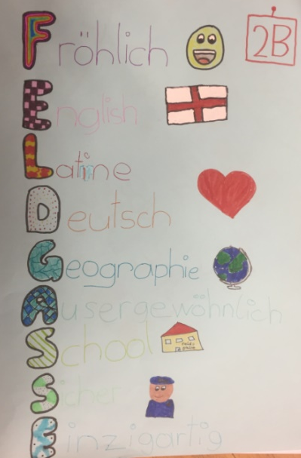
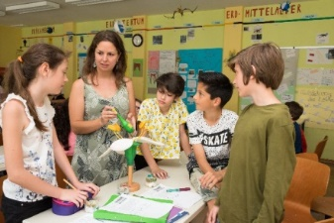
Unterstufe – Modell Feldgasse
In jedem Jahrgang eine Klasse mit dem Schwerpunkt
A-Klassen = KidZ (= Klassenzimmer in der Zukunft),
B-Klassen = CLIL (= Content and Language Integrated Learning)
C-Klassen = VBS (= Vienna Bilingual School) mit WRG in der UST
Kein Unterschied in den Schultypen in bis zur 3. Klasse.
Unverbindliche Übung KOKOKO von 1. – 5. Klasse.
Die Klassenverbände bleiben erhalten.
1. Klasse: M,D, E, GWB, BI, KU, TEDE, KPG, BSP, DGB, R und Kennenlerntage
2. Klasse: neu: Physik, Geschichte und politische Bildung und Schikurs
3. Klasse: neu: „Science“ das ist Physik und Chemie mit Labor (2 Lehrer, Experimente)=> 3 Stunden und 3 Stunden Mathematik für alle und 3 Ökotage

Slide 5
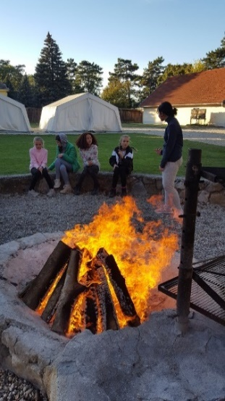
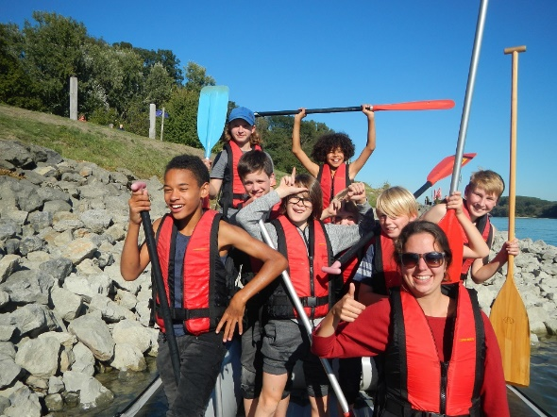
Unterstufe – Modell Feldgasse
4. Klasse:
Differenzierung in Schultypen RG und WRG.
RG = Realgymnasium
mit Mathematik (3 STD)
+ „Science“ (3 STD)
+ CG (Computerunterstützte Geometrie)
+ Biologie u. Umweltbildung (2 STD)
+ Geografie u. wirtschaftliche Bildung (1STD)
und Abschlusstage
WRG = Wirtschaftskundliches Realgymnasium
mit Mathematik (3 STD)
+ „Science“ (3 STD)
+ KPG (konstruktiv-produktives Gestalten)
+ Biologie u. Umweltbildung (1 STD)
+ WIN= Wirtschaft, Innovation und Nachhaltigkeit (2 STD)
+ Geografie u. wirtschaftl. Bildung (2 STD)

Slide 6
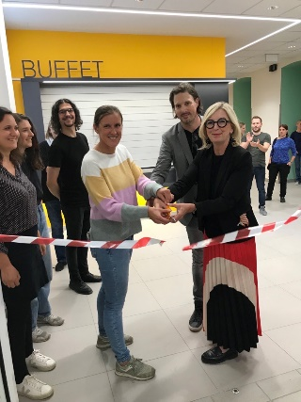
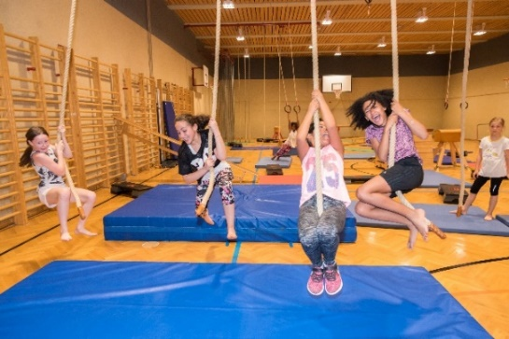
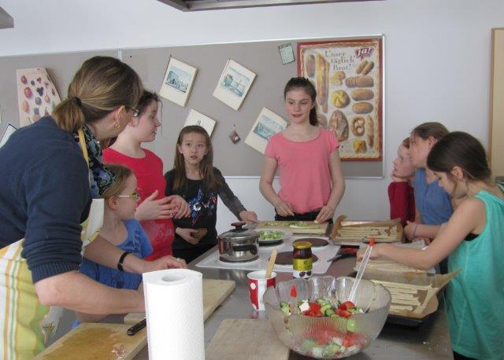
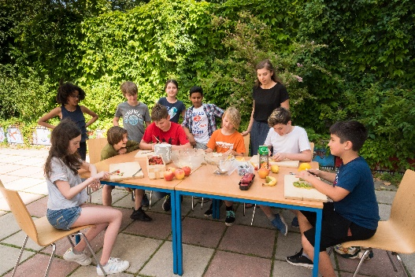
Tagesbetreuung (TAB)
täglich bis 17:20 möglich
warmes Essen (eigene Schulkantine)
tägliche Aufgabenstunde/Lernzeit (gegenstandsbezogene Übungsstunden in Mathematik, Deutsch und Englisch)
zusätzliche Angebote: Kreativität oder Bewegung, eigener Bereich und Hof, Gesellschaftsspiele, Bücher, Tischfußball, Tischtennis,…
viele Aktivitäten wie:
Ausflüge in den Park,…
Halloween, Faschingsfeste,
Weihnachtsfeiern,…

Slide 7
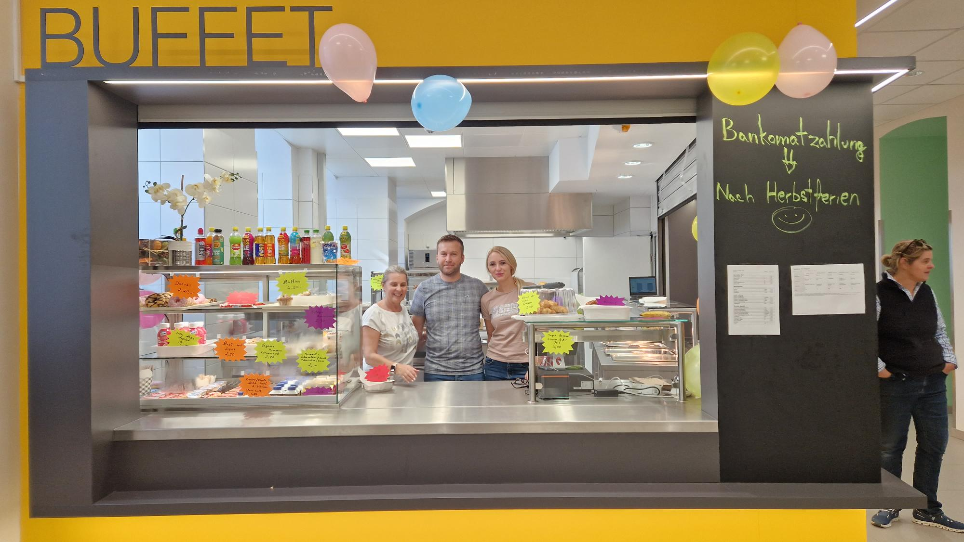
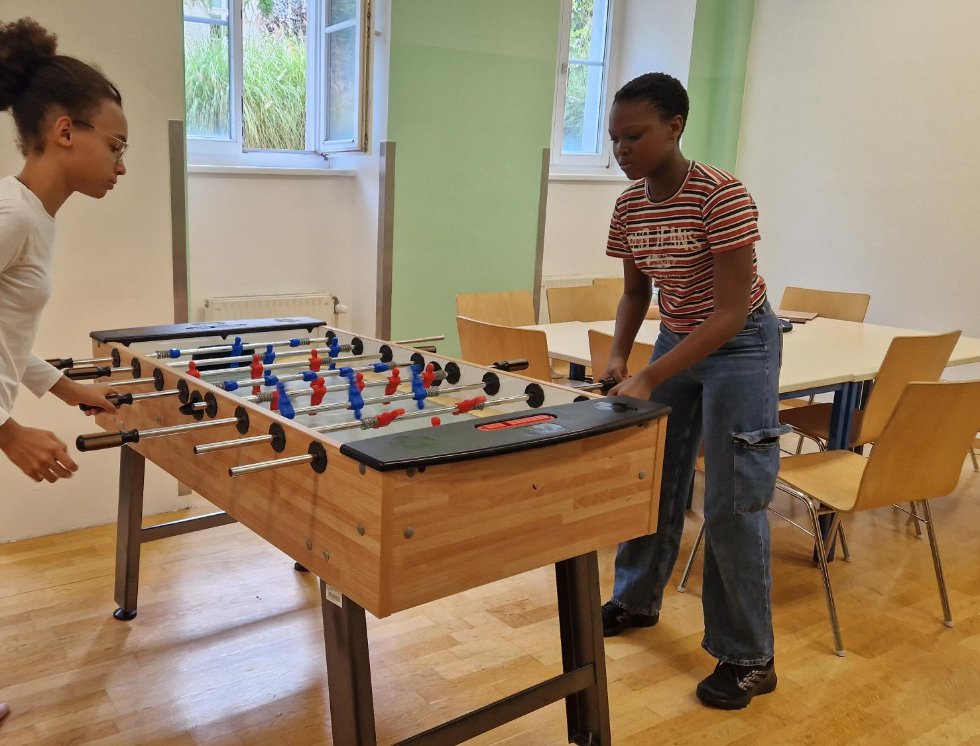
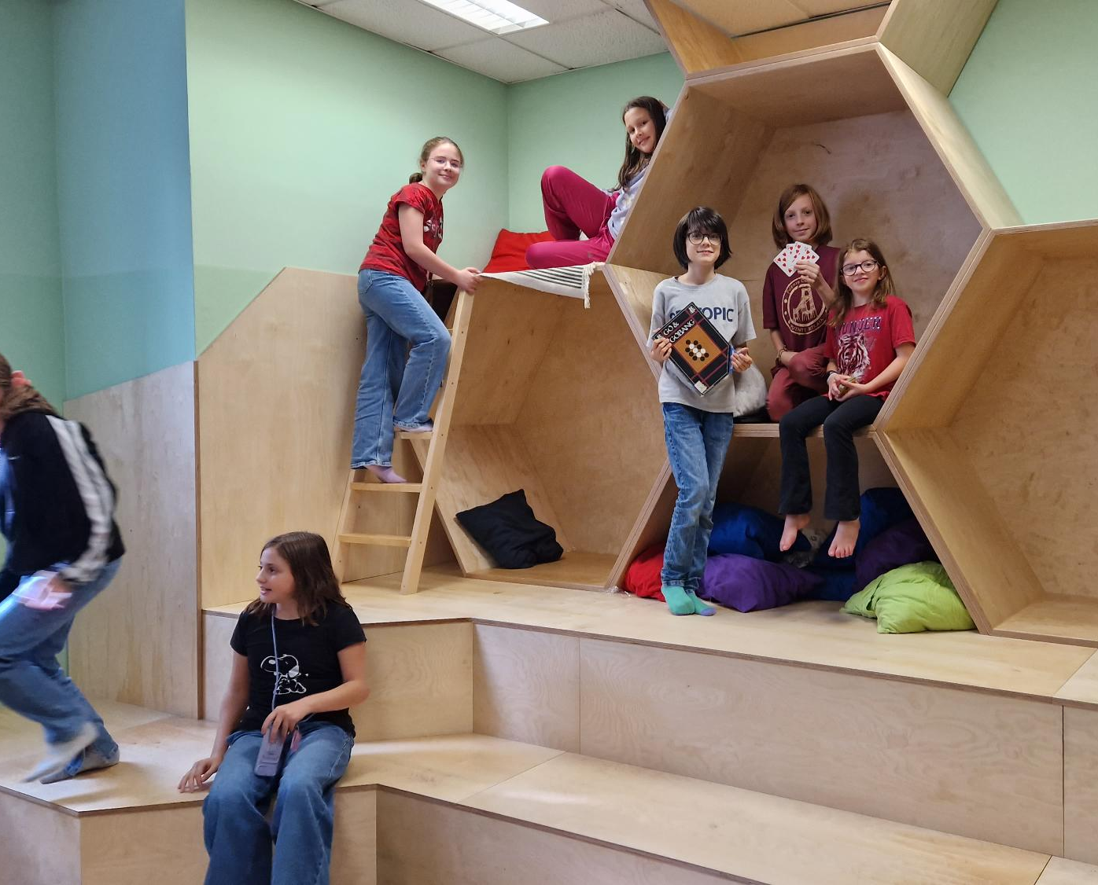
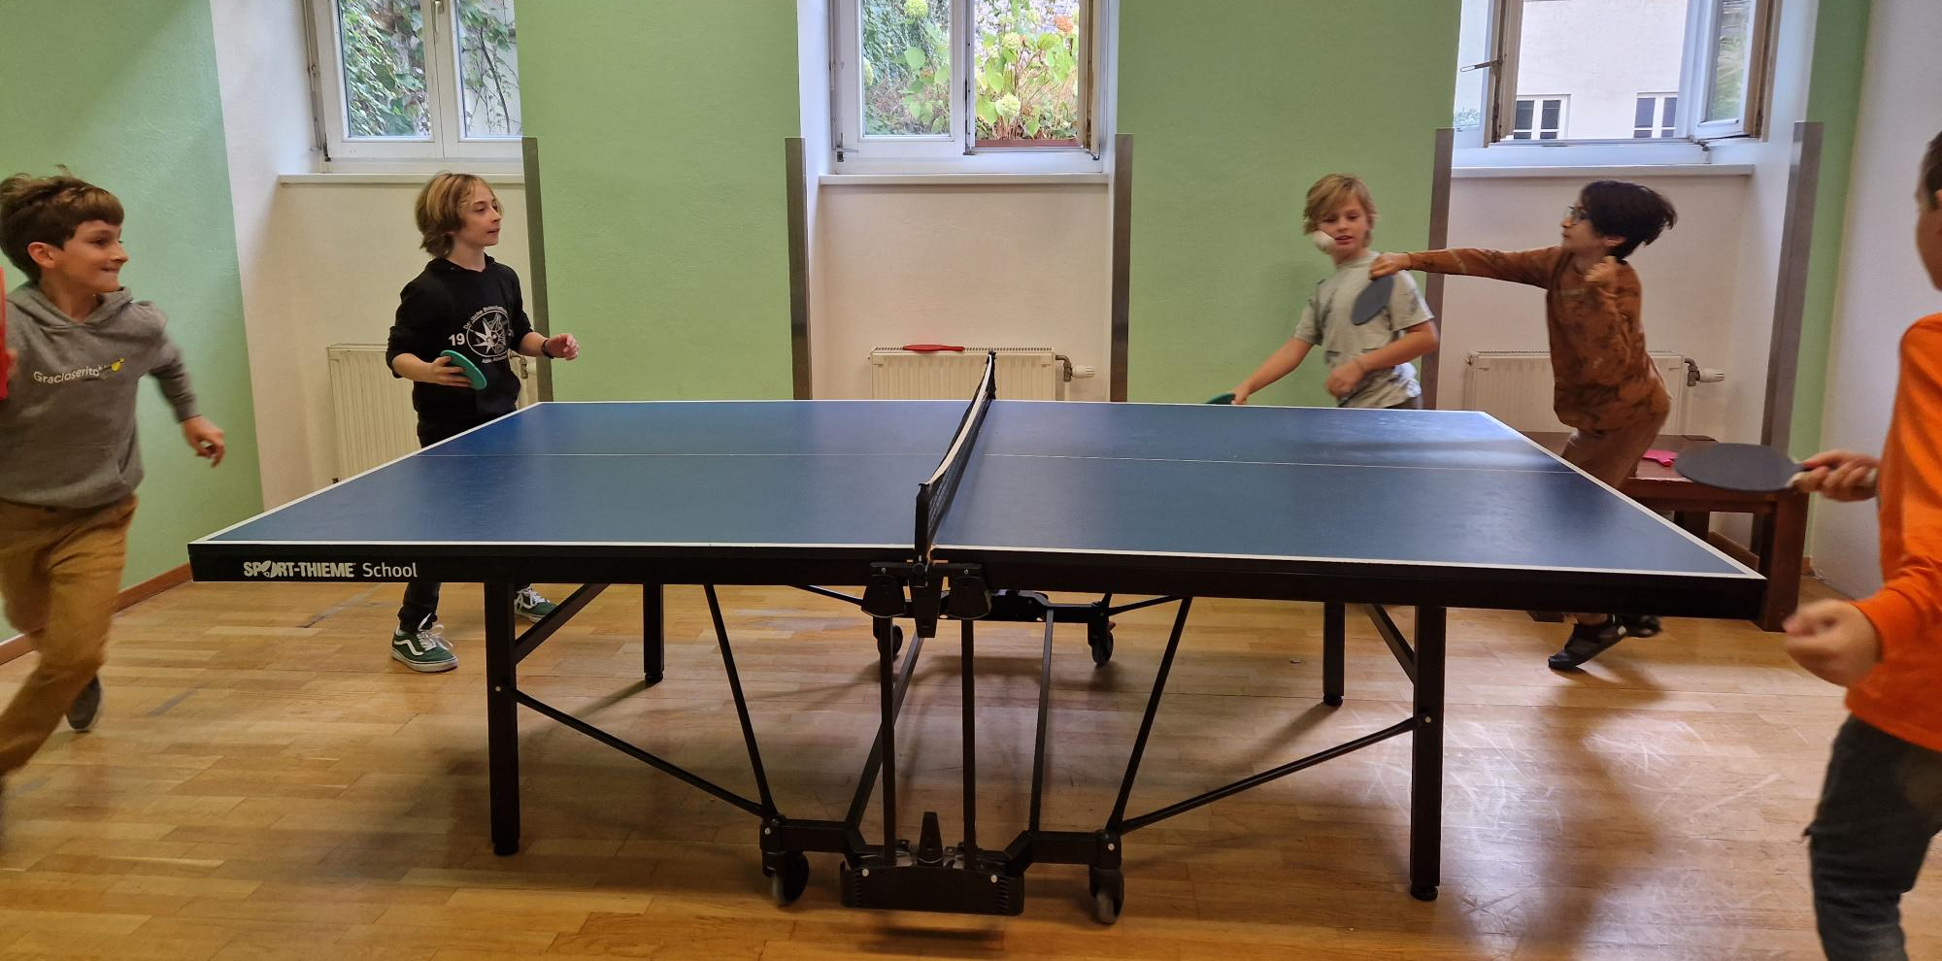

Slide 8

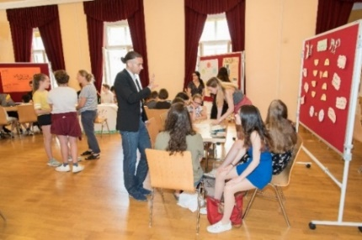
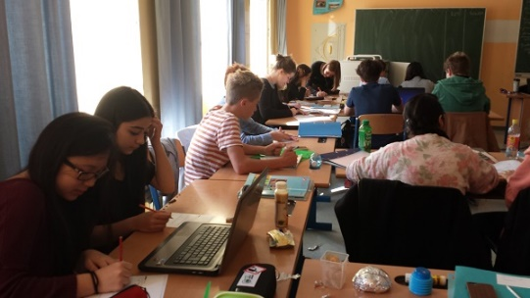
Pädagogische Schwerpunkte
Vernetztes Lernen – Neue Lernkultur
Safer Internet Workshops
Methodentraining nach Klippert
Sprachen (VBS, CLIL, VoXmi, F ,IT ,L )
Projekte (KidZ, MINT, VoXmi, ÖKOLOG,…)
Offenes Lernen, fächerübergreifender Projektunterricht, erweiterte Formen der Leistungsbeurteilung (LOB), Portfolio, Lernen anhand von Experimenten u. Beobachtungen (Labor)
ÖKOLOG: Nachhaltigkeit – Umweltbewusstsein entwickeln, Schulklima, Klassenteam,….
gesunde Ernährung (Schulbuffet, Schulärztin,..)

Slide 9
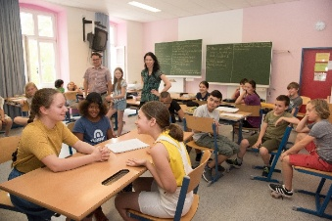
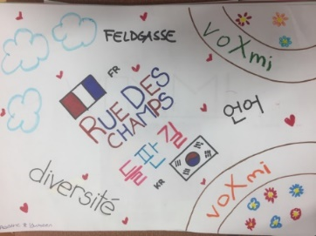
Fordern und Fördern
VoXmi (von einander und miteinander Sprachen lernen)
+ Sprachwettbewerb – „Sag´s multi“
Verstärkte Verwendung der engl. Sprache im Unterricht:
CLIL (= Content and Language Integrated Learning)/DLP oder
VBS (= Vienna Bilingual School)
Cambridge Certificate und andere Sprachzertifikate
Legastheniekurs (1.+2.Kl.), Deutsch als Zweitsprache (als UÜ)
unterschiedl. Förderkurse
Lernzeit in der Tagesbetreuung
Unternehmerführerschein
(=> integriert im schulautonomen typenspezifischen Wahlmodul Economics)
europ. Computerführerschein sowie andere unverb. Übungen
(ECDL =European Computer Driving Licence als UÜ)

Slide 10
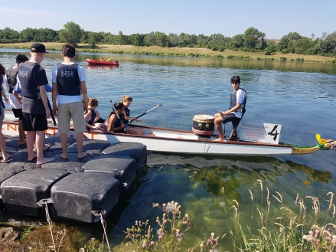
Fordern und Fördern
Kompetenzen erweitern
Sozialkompetenz (KOKOKO, Peer-Mediation durch Oberstufenschüler/innen bei Konflikten,…)
Unverbindliche Übungen (Chor, Schach, Darstell. Spiel,
Ballspiele, EDCL,…)
Wettbewerbe (Känguru der Mathematik, Sag´s multi,…)
Teamteachingstunden in M, D, E in der Unterstufe
Science Day (Unterstufe und Oberstufe arbeiten gemeinsam im Labor)
Frühlings- und/oder Adventkonzerte
Maturaball
Maturafeier, Faschingsfeier, Schulfest …
Lehrausgänge (Museen, Ausstellungen, Wandertage..)

Slide 11
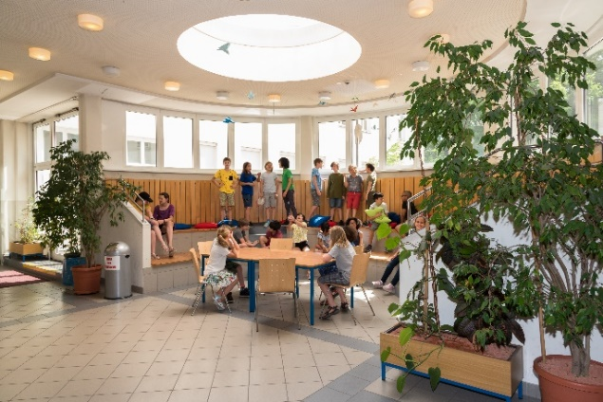
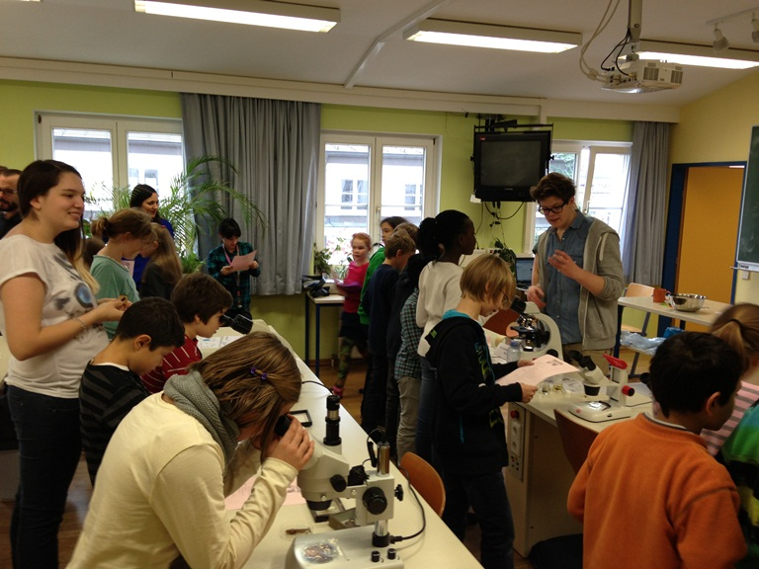
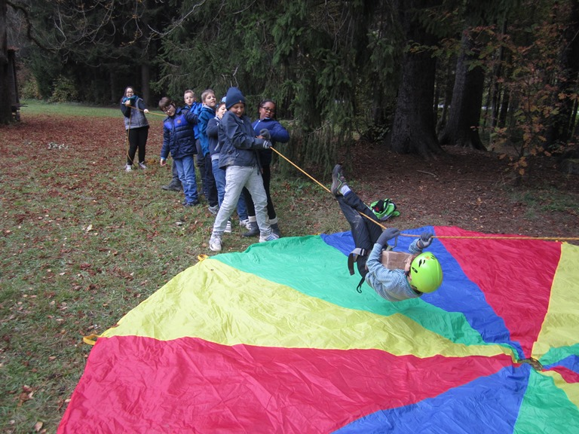
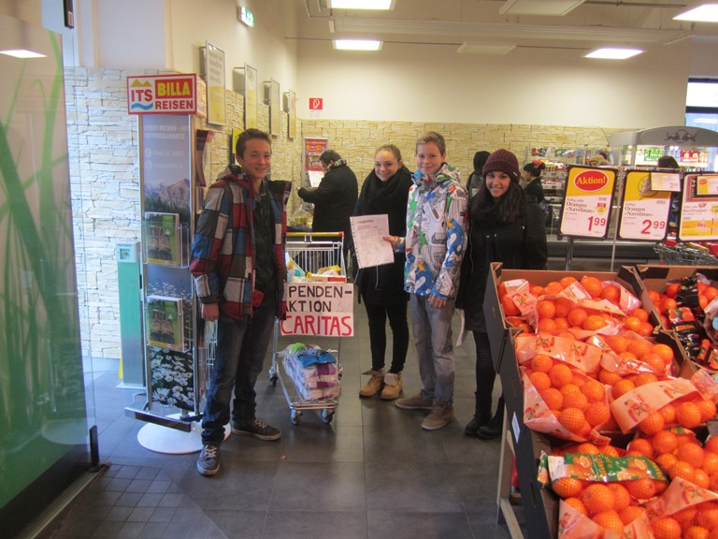
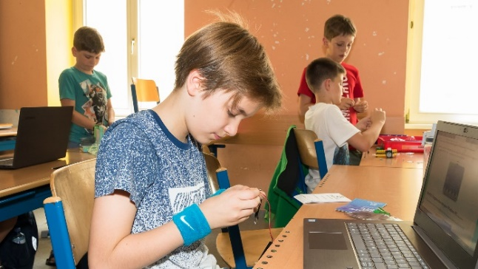
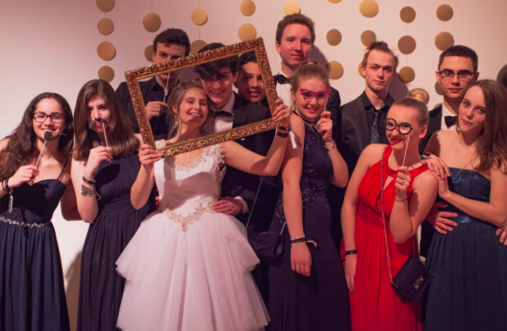
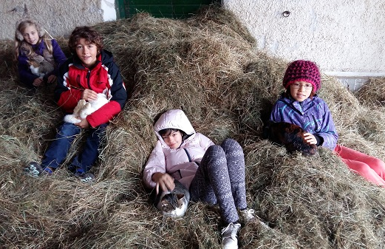
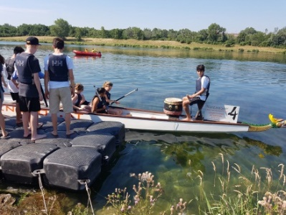

Slide 12
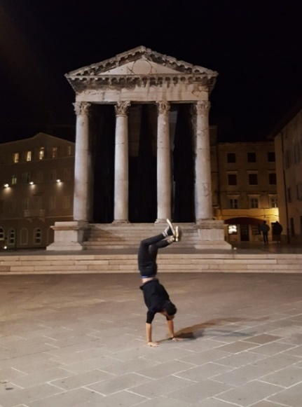
Oberstufe allg. und
modulare Oberstufe 6 - 8. Klasse
Abschluss Matura mit voller Universitätsreife
Schulversuch „modulare Oberstufe“ wurde erstmals
für 2006/07 als MOST (= Modulare Oberstufe) beim BMB
eingereicht => ab 2024/25 im Regelschulwesen
Module (Gegenstände):
Dauer des Unterrichtsfaches jeweils ein Semester
in sich abgeschlossen u. voneinander unabhängig
jedes Modul wird gesondert benotet
Frühwarnungen (= Voraussetzung für die Inanspruchnahme der individuellen Lernbegleitung (ILB) ab der 6. Klasse) und Feststellungsprüfungen analog zu den bisherigen Terminen
nur positive Module werden angerechnet
Höchstdauer für 5. – 12. Schulstufe von 10 Jahren bleibt aufrecht

Slide 13
Oberstufe – Modell Feldgasse
RG | WRG
mehr: | mehr:
Mathematik | Geografie und Wirtschaftskunde
Physik (+Schularbeiten) | Psychologie
Biologie (+Schularbeiten) | zusätzlich:
Chemie | Haushaltsökonomie
Neu ab der 5. Klasse | Neu ab der 5. Klasse
Informatik | Informatik
2. Fremdsprache (F,I,L) | 2. Fremdsprache (F,I,L)
Psychologie u. Philosophie | mehr Psychologie u. Philosophie
Science English | Business English
Laborunterricht | „Economics“ + Wirtschaftsethik/Wirtschaftsinformatik
fächerübergreifende Labore | Projektmanagement in Theorie und Praxis

Slide 14
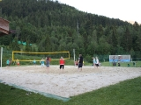
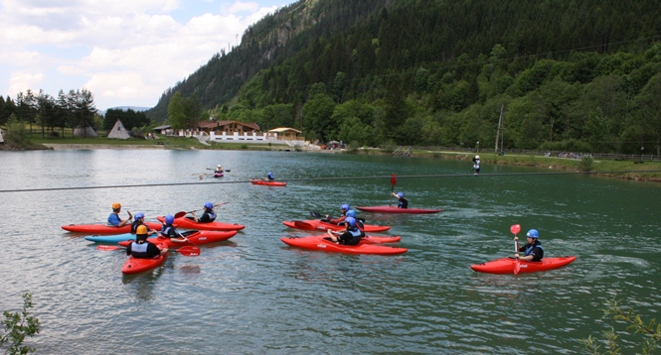
mehrtägige Schulveranstaltungen
in der Oberstufe
5. Klasse : Teambuilding-Tage
6. Klasse: Sommersportwoche und
MoRaH (=„March of Remembrance and Hope – Austria“) => Reise nach Auschwitz-Birkenau,…
7. Klasse: Sprachreisen (F, IT, L)
8. Klasse: Kulturtage (z.B. Florenz,..)

Slide 15
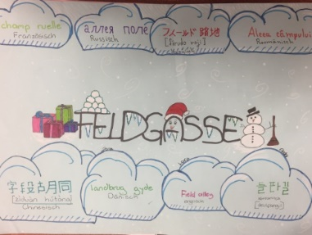
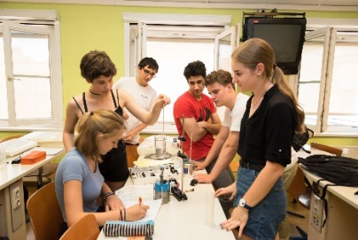


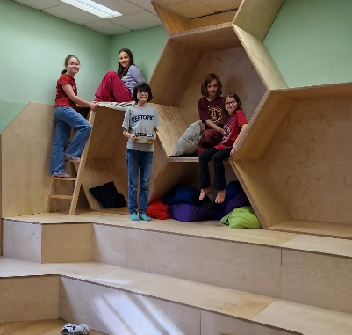
Interesse geweckt?
Aktuelle Informationen dazu immer auf:
www.feldgasse.at
Follow us: Instagramm, Facebook
VIELEN DANK FÜR IHRE AUFMERKSAMKEIT!

